Slide 1
实验三
逻辑指令&字符串操作实验

Slide 2
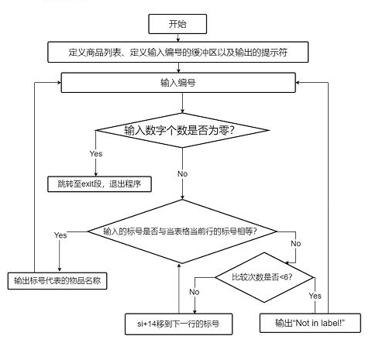
实验二评析

Slide 3
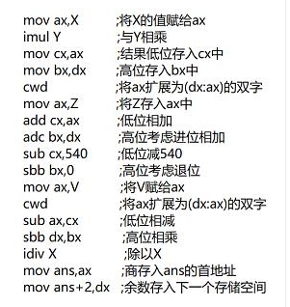
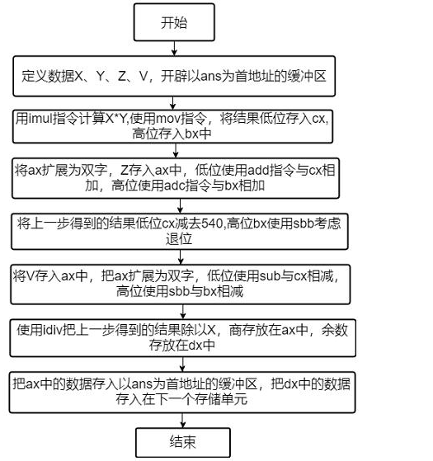

Slide 4
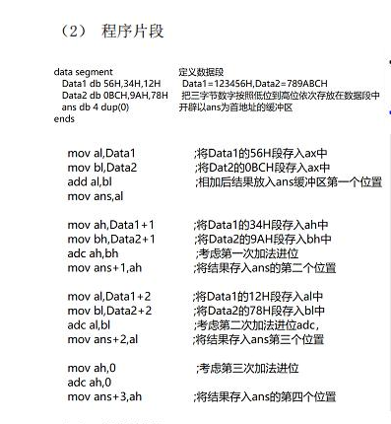

Slide 5
目的要求
掌握汇编语言逻辑指令
了解汇编语言字符串处理基本流程
熟悉汇编语言字符串处理基本指令的使用方法

Slide 6
知识点
逻辑指令
1) 逻辑运算指令
AND OR NOT XOR TEST
2）移位指令
分清算术、逻辑、循环等几种不同类型的移位指令
2. 字符串处理基本操作流程
1）利用SI寄存器保存源串首地址
2) 利用DI寄存器保存目的串首地址
3) 利用CX寄存器保存字符串长度
4) 利用CLD或STD指令设置字符串处理方向
5）利用字符串处理指令实进行相关处理

Slide 7
实验内容
不使用乘法指令编写一个汇编程序用于计算：AX×21，假设乘积不超过16位。提示：21＝24＋22＋20
利用移位指令，左移或右移n位可以放大或缩小2n
算术移位 or 逻辑移位？
例如数据 AX=00011100,
SHL AX，3 则AX=11100000

Slide 8
实验内容
2. 给定一个只含英文字符的字符串 如“ABcdEfGabFZ”，实现以下几个功能
1）将字符串中的字母全部转为大写字母，存在以string1为首地址的缓冲区中
2）将字符串中的字母全部转为大写字母，存在以string2为首地址的缓冲区中
3）选做：将大写转小写，小写转大写，存入以string3为首地址的缓冲区中
要求：不能使用加法或者减法指令
提示：
观察字母的ascii码的二进制表示，找出规律
A：01000001 a：01100001
B：01000010 b：01100010
，利用OR 或者AND 运算

Slide 9
实验内容
编写汇编程序，统计一串字符串中字符“A”出现的次数
比较缓冲区中两字符串是否相同，若相同则AL返回0，不同返回1
获取字符串长度的方法
Data segment
string1 db ‘Hello$’
len1 equ $-string1
Data ends

Slide 10
实验报告及作业
1. 给出实验内容1的源程序代码片段和运行结果截图，思考并分析 SHL SAL SHR SAR ROL ROR这几个移位指令的不同点，分别可以在哪些情况下使用
2. 给出实内验容2的程序片段（关键部分的源码）和运行结果截图
3. 给出实内验容3的程序片段（关键部分的源码）和运行结果截图
4. 给出实内验容3的流程图、程序片段（关键部分的源码）和运行结果截图
5.实验总结（实验过程错误总结、知识点掌握情况）

